Slide 1
4. Model růstu populace
Bi3101 Úvod do matematického modelování
Populační modely
Model růstu populace
2. domácí úloha

Slide 2
Populační modely
Populační modely řeší odpověď na otázku kolik jedinců bude mít modelovaná populace v daném čase t > 0, pokud známe tento počet na počátku (v čase t = 0).
Modely růstu populace patří k nejrozšířenějším a nejznámějším.

Slide 3
Model neomezeného růstu populace
Nejjednodušším populačním modelem je model exponenciálního růstu:
  Předpokládejme, že změna velikosti N(t) populace v čase je způsobena pouze plozením nových jedinců a umíráním jiných.
  Předpokládejme, že počet nově narozených, respektive zemřelých jedinců je přímo úměrný velikosti populace.
  Hledáme řešení modelu, tj. velikost N(t) populace v čase t. Čas t budeme uvažovat buď jako diskrétní veličinu nabývající celočíselných hodnot (mohou představovat například roky, obecně generace), nebo jako spojitou veličinu.

Slide 4
Model neomezeného růstu populace
Na základě vyslovených předpokladů jsme schopni sestavit rovnici modelu. Označme :
  N(t) funkci představující počet jedinců populace v čase t,
  a koeficient porodnosti populace (podíl nově narozených jedinců vůči všem jedincům za jednotku času),
  b koeficient úmrtnosti populace (podíl zemřelých jedinců vůči všem jedincům za jednotku času),
  h délku časového intervalu (kladné reálné číslo).

Slide 5
Modifikace modelu
Velikost populace se nicméně nemůže exponenciálně zvyšovat do nekonečna. Prostor, v němž populace žije, je omezený, podobně jako množství živin, které má k dispozici.
Doplňme proto předpoklad modelu, že úmrtnost se bude zvyšovat se zvětšující se populací:
  Nejjednodušší způsob závislosti je lineární závislost. Koeficient úmrtnosti tedy nebudeme již chápat jako konstantní číslo, ale jako rostoucí lineární funkci.
  Koeficient úmrtnosti: b + c · N(t) , kde b, c jsou reálná nezáporná čísla.
Podobně jako dříve získáme rovnice modelu:
  Diskrétní případ: N(t + 1) = (1 + a – b) · N(t) – c · N(t)²; N(0) = N0
  Spojitý případ: N‘ (t) = (a – b) · N(t) – c · N(t)²; N(0) = N0

Slide 6

Modifikace modelu
Přeznačení koeficientů modelu:
  úživnost prostředí: $K=\left(\frac{a–b}{c}\right)$
  vnitřní koeficient růstu $r=a–b$

Slide 7
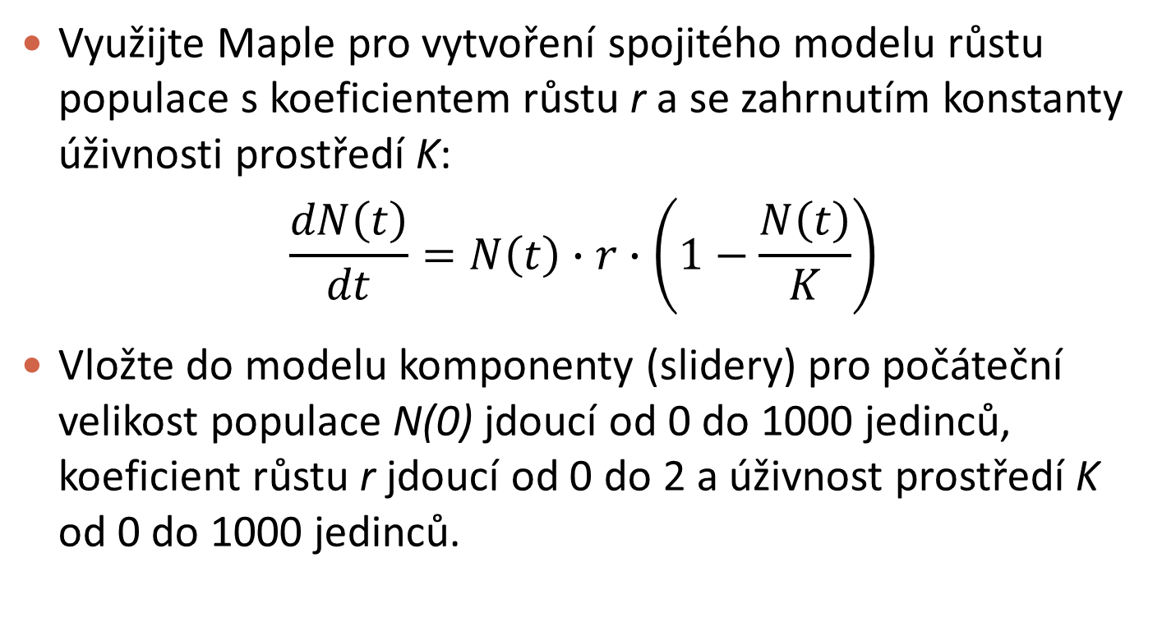
Domácí úkol č. 2
Využijte Maple pro vytvoření spojitého modelu růstu populace s koeficientem růstu r a se zahrnutím konstanty úživnosti prostředí K:
$$\frac{dN\left(t\right)}{dt}=N\left(t\right)∙r∙\left(1−\frac{N\left(t\right)}{K}\right)$$
Vložte do modelu komponenty (slidery) pro počáteční velikost populace N(0) jdoucí od 0 do 1000 jedinců, koeficient růstu r jdoucí od 0 do 2 a úživnost prostředí K od 0 do 1000 jedinců.

